Slide 1











CHÀO MỪNG CÁC CON ĐẾN VỚI TIẾT TOÁN LỚP 3

Slide 2

Thứ sáu ngày 28 tháng 1 năm 2022
Toán
Phép cộng các số trong phạm vi 10 000

Slide 3
Ví dụ:
3526 + 2759 = ?
3
5
2
6
6 cộng 9 bằng 15, viết 5 nhớ 1.
+
2 cộng 5 bằng 7, thêm 1 bằng 8, viết 8.
2
7
5
9
5 cộng 7 bằng 12, viết 2 nhớ 1.
2
1
6
1
5
3 cộng 2 bằng 5, thêm 1 bằng 6, viết 6
8
3526 + 2759 = 6285
KTUTS
https://www.facebook.com/teamKTUTS

Slide 4
Bài 1: Tính
5341
1488
7915
1346
4507
2568
8425
618
+
+
+
+
6829
9261
7075
9043

Slide 5
Bài 2: Đặt tính rồi tính
2634 + 4848
1825 + 455
b) 5716 + 1749
707 + 5857
2634
4848
1825
455
5716
1749
707
5857
+
+
+
+
7482
2280
7465
6564

Slide 6
Bài 3: Đội Một trồng được 3680 cây, đội Hai trồng được 4220 cây. Hỏi cả hai đội trồng được bao nhiêu cây?
Bài giải
Cả hai đội trồng được số cây là:
3680 + 4220 = 7900 (cây)
Đáp số: 7900 cây

Slide 7








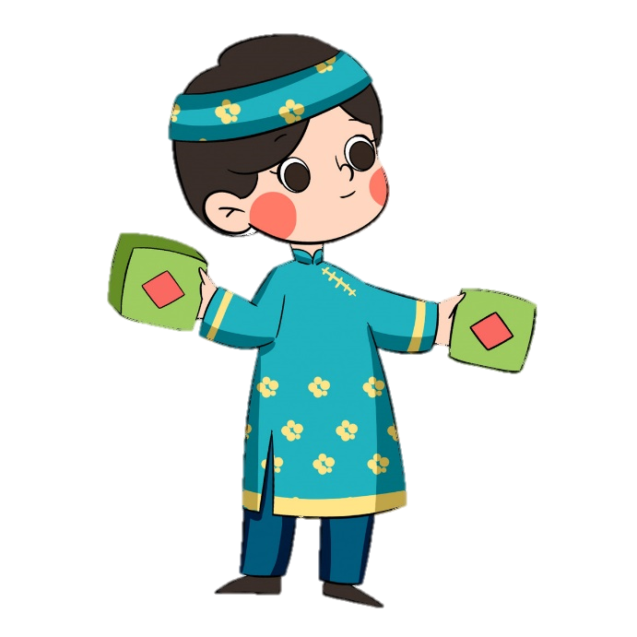

CHÀO TẠM BIỆT
https://www.facebook.com/teamKTUTS

